Slide 1
Техническое оснащение гидрографических экспедиций
Морского министерства в Северном Ледовитом океане на рубеже XIX–XX в.
(к 160-летию со дня рождения генерала Корпуса гидрографов А.И. Вилькицкого)
В.Г. Смирнов,
директор Российского государственного архива
Военно-Морского Флота,
доктор исторических наук

Slide 2
I.
Техническое оснащение Гидрографической экспедиции для исследования устьев рек Енисея и Оби и части Карского моря

Slide 3
Адмирал
Чихачев
Николай Матвеевич
(1830 – 1917)
Управляющий Морским министерством
(1888 – 1896)

Slide 4
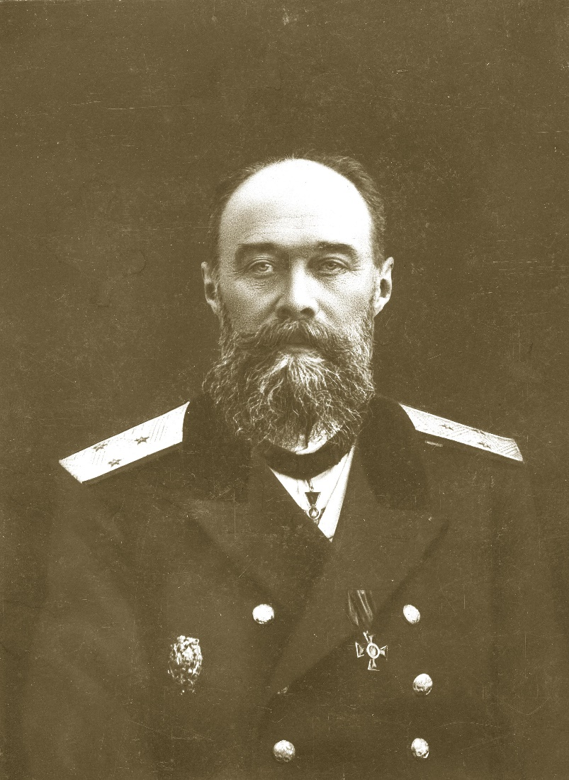
Генерал-лейтенант
Вилькицкий
Андрей Ипполитович,
начальник Главного гидрографического управления
Морского министерства
(1907 – 1913)

Slide 5
Лейтенант
Добротворский
Леонид Федорович,
начальник Енисейской экспедиции (1893)
С фотографии Юэно
в Нагасаки

Slide 6
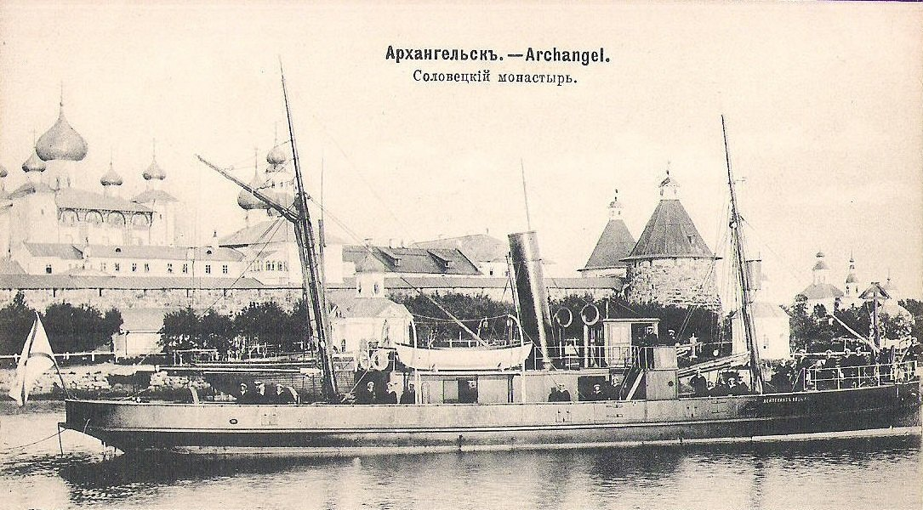
Пароход «Лейтенант Овцын» в Соловецком монастыре

Slide 7
Стальная баржа
«Лейтенант Скуратов»

Slide 8
Адмирал
Назимов
Павел Николаевич,
начальник Главного гидрографического управления
Морского министерства
(1892 – 1898)

Slide 9
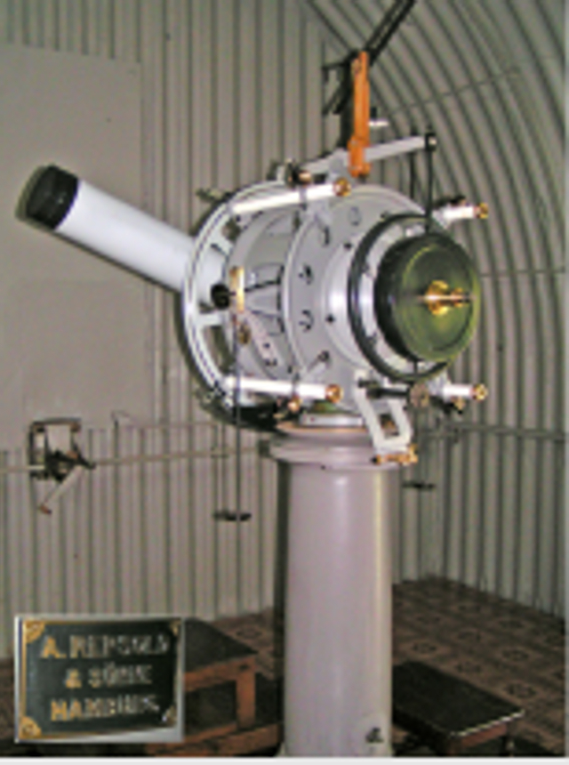
Вертикальный круг Репсольда

Slide 10
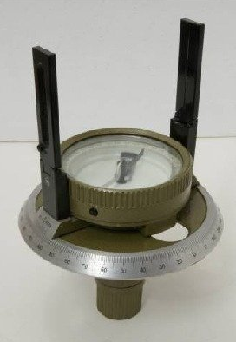
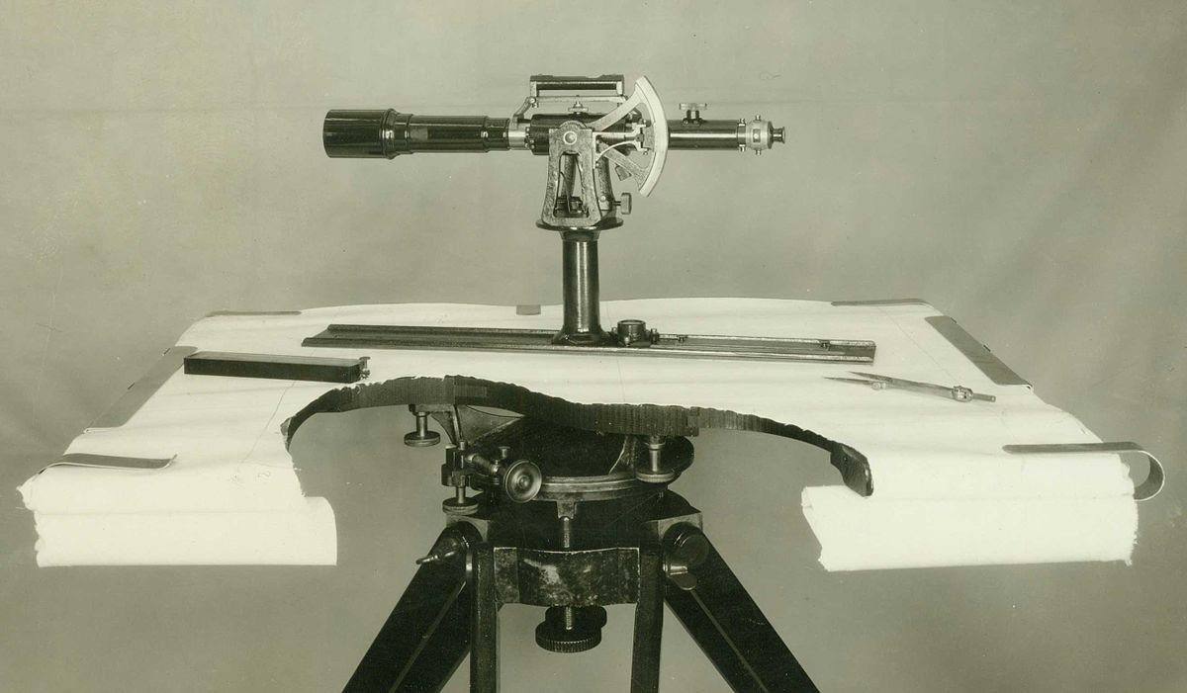
Мензула с кипрегелем
Буссоль Стефана

Slide 11
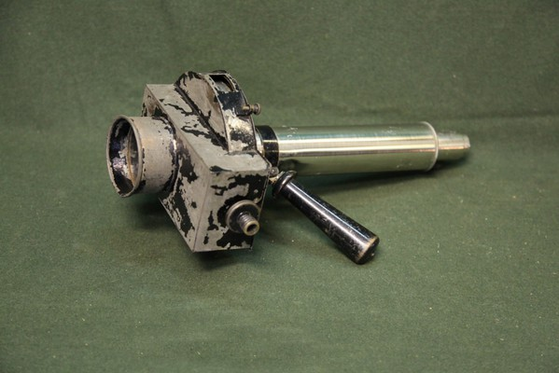
Микрометр Люжоля – Мякишева

Slide 12
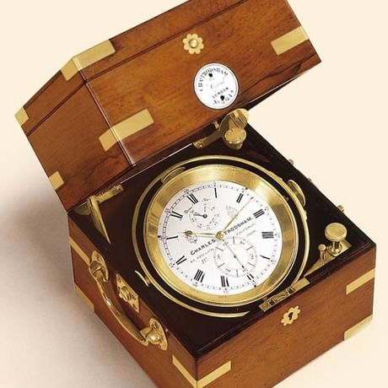
Столовый хронометр
Фродсхама

Slide 13
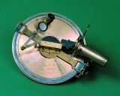
Круг Пистора и Мартинса

Slide 14
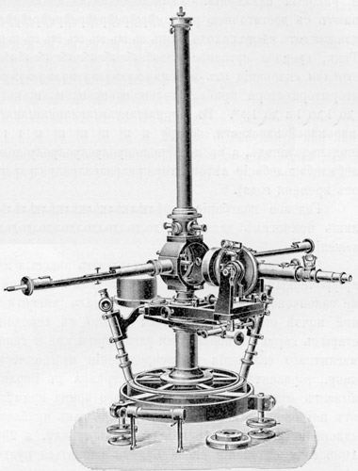
Магнитный теодолит

Slide 15
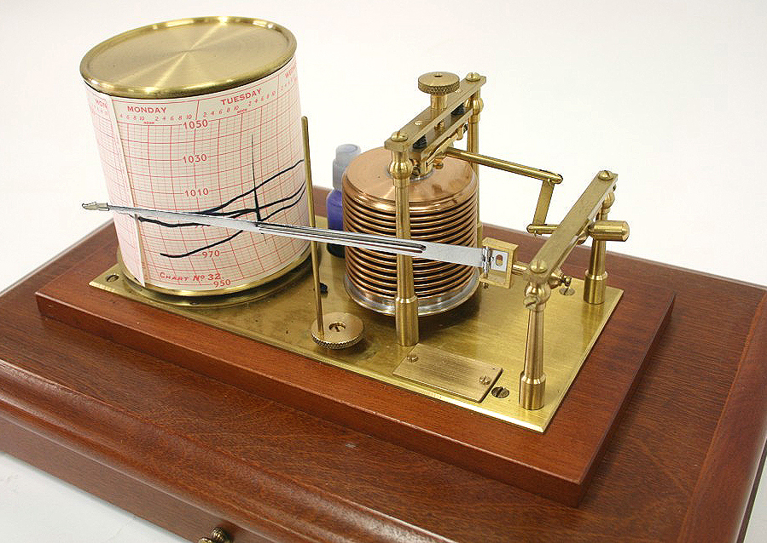
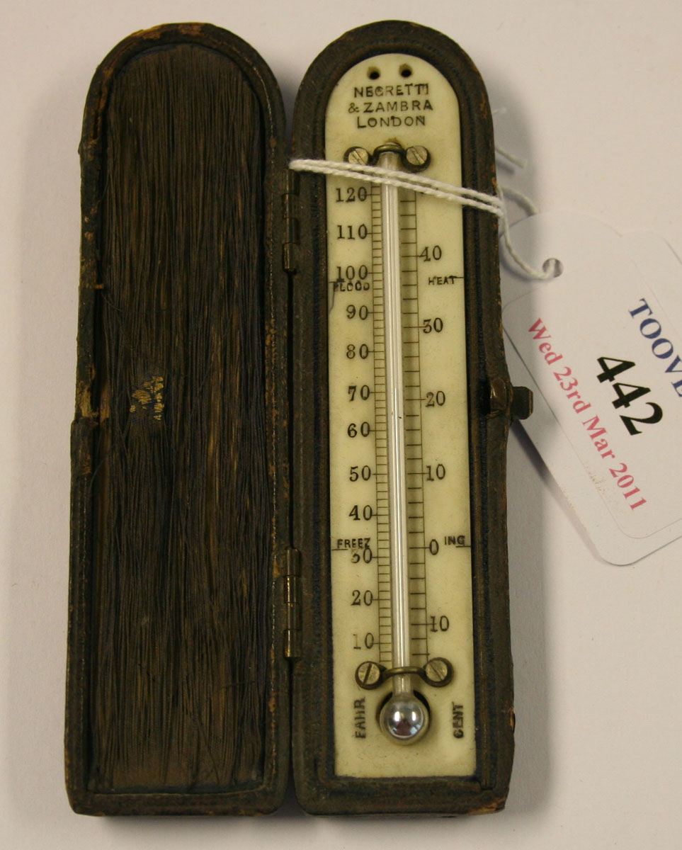
Самопишущий анероид Термометр
(барограф) Негретти-Замбра

Slide 16
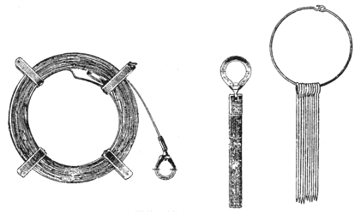
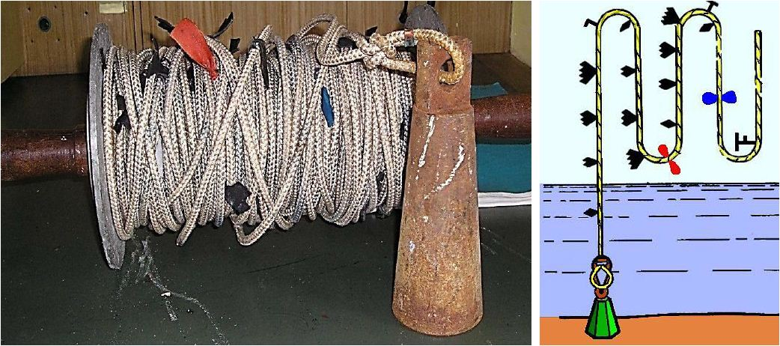
Ручной лот Мерная лента

Slide 17
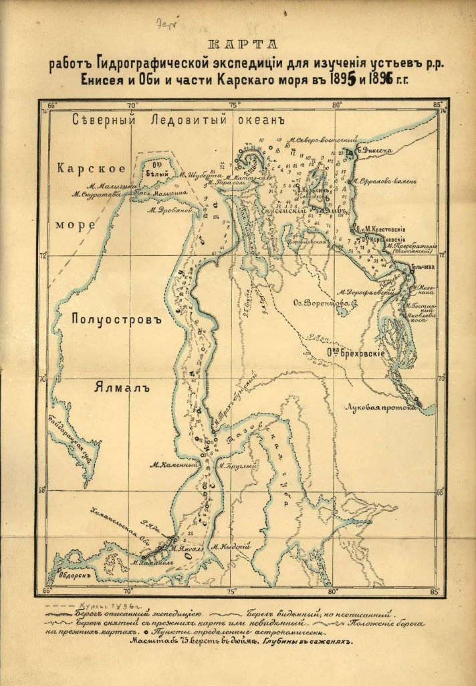
Карта работ экспедиции
А.И. Вилькицкого в 1895 и 1896 гг.
Из фондов РГАВМФ

Slide 18
II.
Техническое оснащение Гидрографической экспедиции
Северного Ледовитого океана
(ГЭСЛО)
на рубеже XIX – XX веков

Slide 19
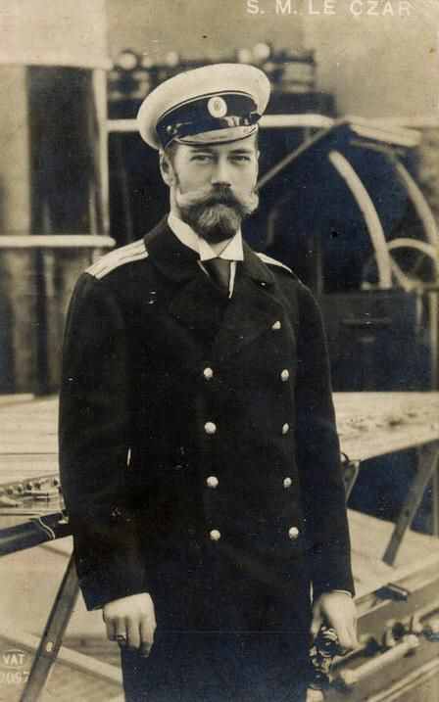
Император Николай II

Slide 20
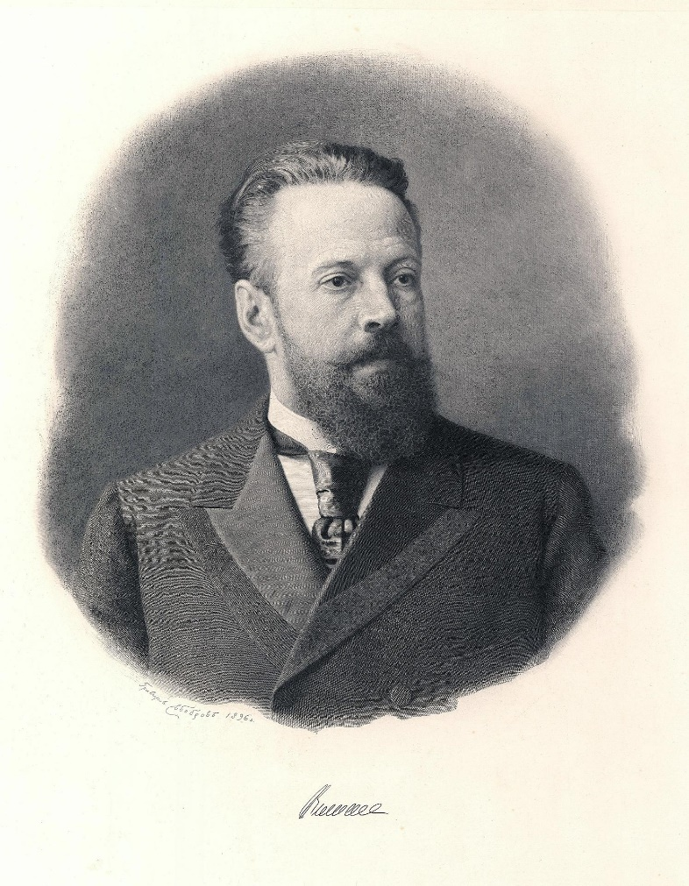
П.П. Тыртов С.Ю. Витте

Slide 21
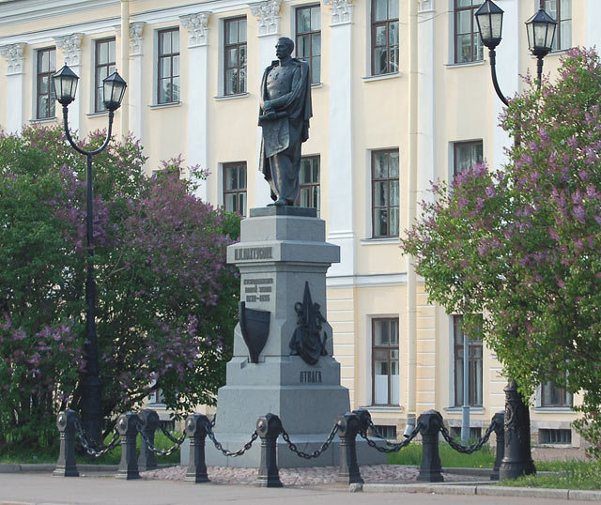
Пахтусов
Петр Кузьмич
(1800 – 1832)
Прапорщик Корпуса флотских штурманов
Исследователь
Новой Земли
Памятник Пахтусову
в Кронштадте, установлен в 1886 г.

Slide 22
Оборудование для «Пахтусова»
* 300 саженей стального 1-дюймового троса
* прожектор Манжена (диаметром 30 см)
* две пушки Энгстрема «с установками и принадлежностью» (по 80 боевых и 20 холостых патронов на каждую пушку)
* 17 трехлинейных боевых винтовок с патронами
* 10 револьверов Смита и Вессона с патронами
* спасательные пояса
* сигнальные ракеты
* фальшфейеры
* один водолазный аппарат
* два брандспойта Даутона «со всеми принадлежностями»

Slide 23
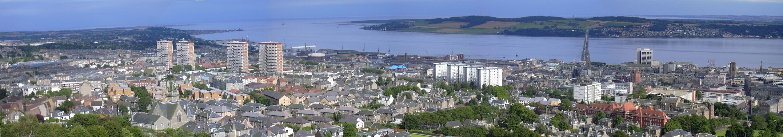
Данди (Dundee) четвертый по величине город в Шотландии. Административный центр округа Данди-Сити. Расположен на восточном побережье страны, на северном берегу залива Ферт-оф-Тей
Современное фото

Slide 24
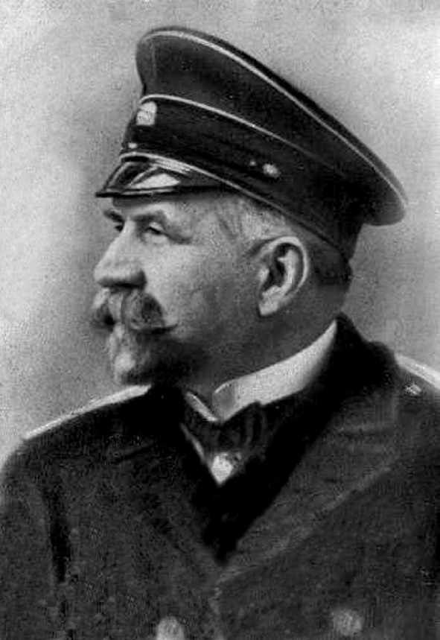
Варнек
Александр Иванович
командир парохода «Пахтусов»
(1898 – 1902)
в 1902 г. – одновременно – начальник ГЭСЛО

Slide 25
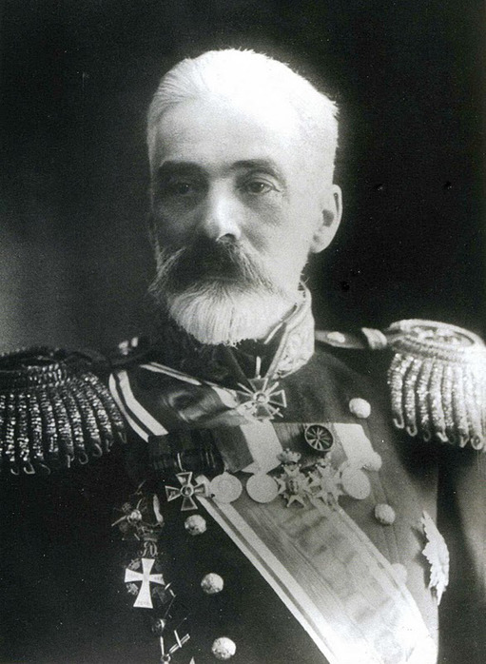
Адмирал
Григорович
Иван Константинович (1853 – 1930)
последний морской министр
царской России
(1911 – 1917)

Slide 26
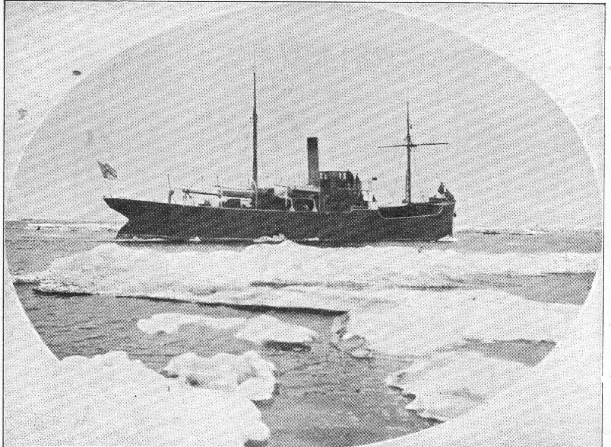
Пароход «Пахтусов» в Северном Ледовитом океане

Slide 27
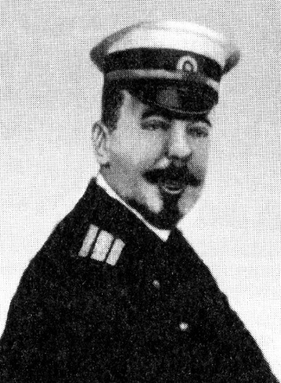
Иван Семенович Сергеев
начальник 2-й ГЭСЛО (1910 – 1913),
генерал-майор

Slide 28
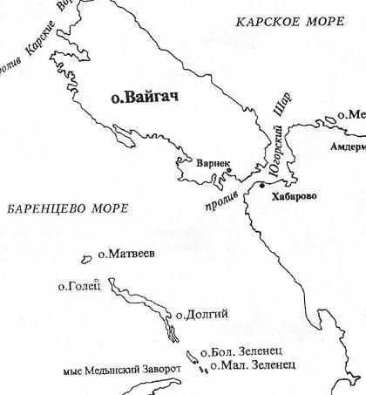
Пролив Югорский Шар

Slide 29
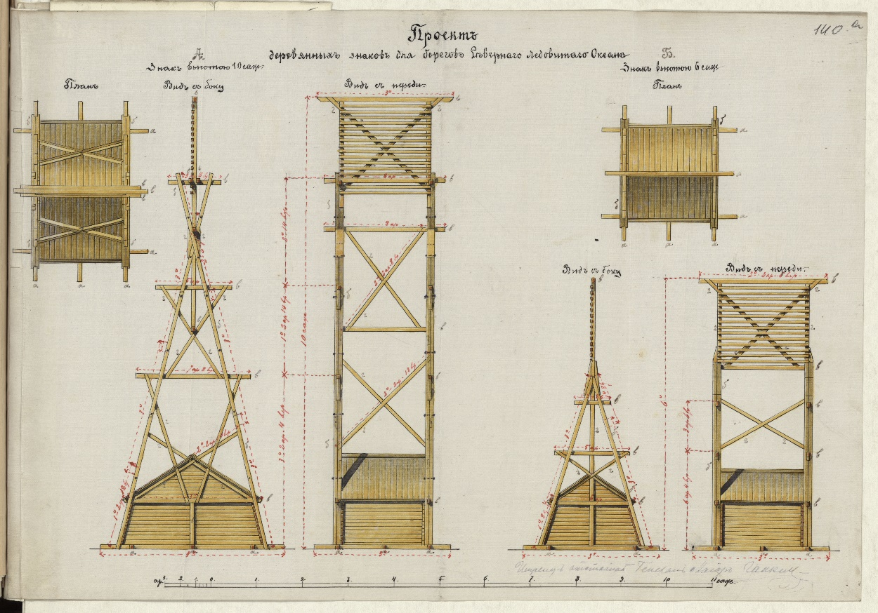
Проект деревянных знаков для берегов Северного Ледовитого океана
(из фондов РГАВМФ)

Slide 30
Требования к проекту второго судна для ГЭСЛО
Корпус, котлы (2), механизмы (2 лебедки), рангоут (две мачты-однодеревки с косыми парусами)
помещения для офицеров (каюты начальника экспедиции, командира, их общая столовая – чертежная, шесть офицерских кают, кают-компания, фотокаюта, каюта для хранения коллекций, ватерклозет и ванная) и команды (на 50 чел., лазарет на 2 чел.)
помещения для провизии (14 месячный запас), шкиперская, малярная, фонарная
помещение для хранения чемоданов и коек, рубка
паровой катер и шлюпки на 58 чел., три шлюпки с воздушными ящиками
водоизмещение судна – 1200–1300 т в полном грузу. Скорость – не менее 10 уз. Запасов угля при экономическом ходе (7½ – 8 узл.) на 14000 миль плавания

Slide 31
Отчетная карта гидрографических работ в Северном Ледовитом оукеане и реках Енисей и Оби с 1893 по 1898 год
Из фондов РГАВМФ

Slide 32
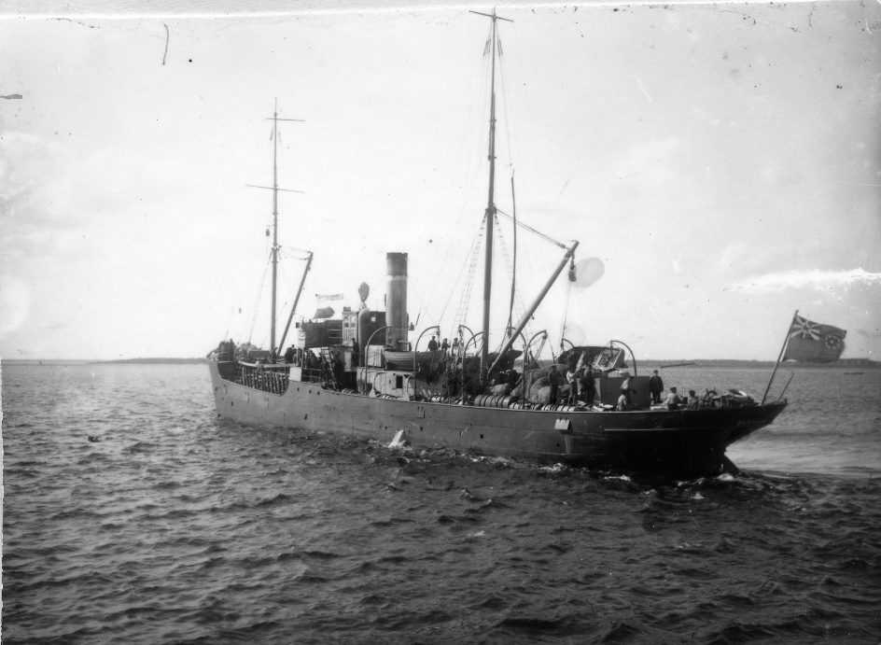
ГиСу «Пахтусов» (1926 г.)

Slide 33
Доклад окончен
Благодарю за внимание!

